Slide 1


Introducción al diseño gráfico para LA WEB
Universidad Nacional de la Matanza
Departamento de Ingeniería
Tecnicatura en Desarrollo Web
Profesores: da Costa - Padovano

Slide 2

Pautas de la cursada
MODALIDAD A DISTANCIA
ASISTENCIA
CONDICIONES DE APROBACIÓN
TRABAJOS PRÁCTICOS
TRABAJO PRÁCTICO FINAL

Slide 3






Pautas de la cursada
MODALIDAD A DISTANCIA
ASISTENCIA
CONDICIONES DE APROBACIÓN
TRABAJOS PRÁCTICOS
TRABAJO PRÁCTICO FINAL
Clases Off-Line
Clases Virtuales
JUEVES 8 a 12hs
VIERNES 19 a 23hs

Slide 4



Pautas de la cursada
MODALIDAD A DISTANCIA
ASISTENCIA
CONDICIONES DE APROBACIÓN
TRABAJOS PRÁCTICOS
TRABAJO PRÁCTICO FINAL
+
+
75%
Formulario
con videos
Clase Virtual
CURSADO

Slide 5
Pautas de la cursada
MODALIDAD A DISTANCIA
ASISTENCIA
CONDICIONES DE APROBACIÓN
TRABAJOS PRÁCTICOS
TRABAJO PRÁCTICO FINAL
2 Evaluaciones Parciales
1 Recuperatorio
Presentismo
Trabajo Práctico Final Completo
Participación activa en las clases y en las exposiciones.

Slide 6
Pautas de la cursada
MODALIDAD A DISTANCIA
ASISTENCIA
CONDICIONES DE APROBACIÓN
TRABAJOS PRÁCTICOS
TRABAJO PRÁCTICO FINAL
Grupales
Las actividades se encuentran en cada unidad temática.
Se entregarán los archivos por MieL.

Slide 7
Pautas de la cursada
MODALIDAD A DISTANCIA
ASISTENCIA
CONDICIONES DE APROBACIÓN
TRABAJOS PRÁCTICOS
TRABAJO PRÁCTICO FINAL
Grupal
La temática será asignada al azar por los profesores.
Tendrán varias instancias de corrección (ver cronograma)
Consta de una Preentrega y Entrega Final.
Se entregarán los archivos por MieL y se expondrán por Videoconferencia en cada clase.

Slide 8

¿PREGUNTAS?

Slide 9
CRONOGRAMA genérico
AÑO 2020

Slide 10
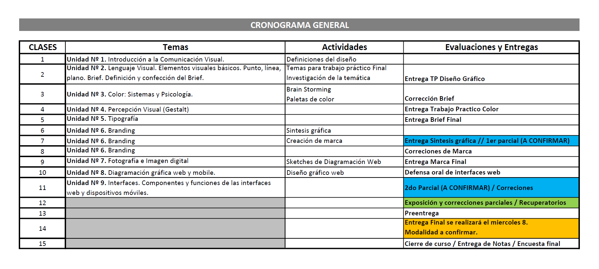

Slide 11
«Introducción a la comunicación visual»
EL PROCESO COMUNICACIONAL

Slide 12


¿Qué es diseño gráfico para vos?

Slide 13

¿Qué pensás que veremos en esta materia?

Slide 14
Diseño gráfico…
NO ES…
¿Entonces qué es?
Aprender Photoshop / Illustrator…
La parte estética de una pieza gráfica
Elegir colores, fuentes e imágenes subjetivamente.
Arte
Veamos los siguientes videos…

Slide 15
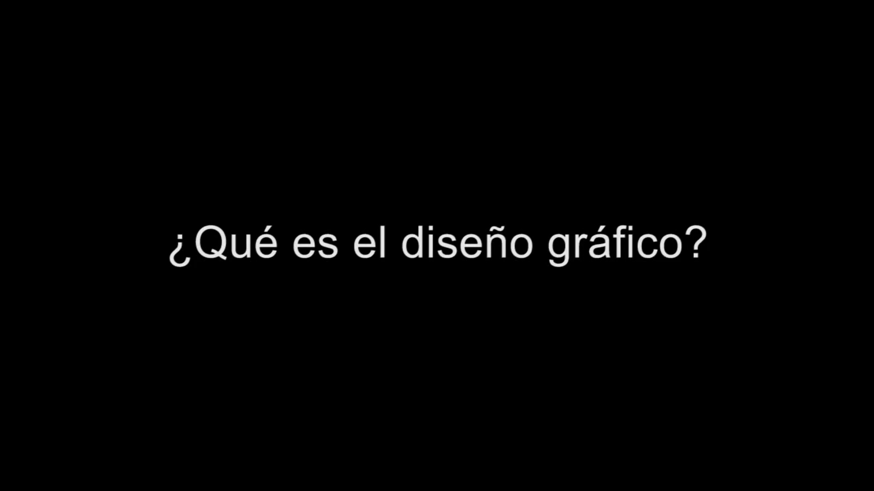
https://vimeo.com/38940362

Slide 16
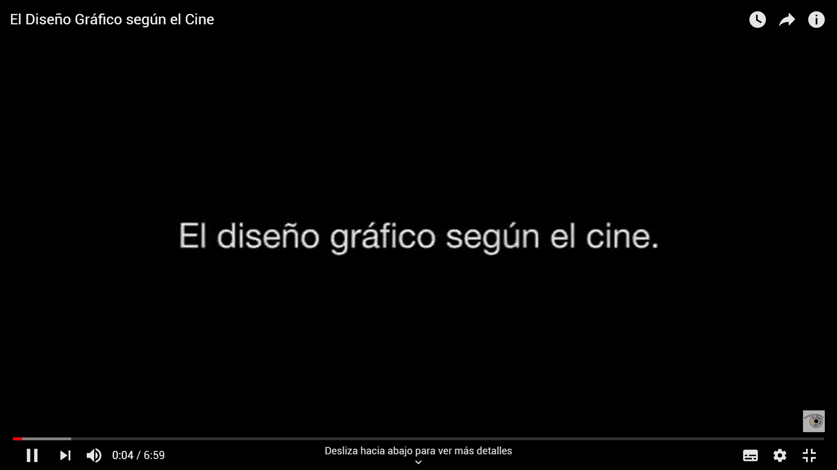
https://www.youtube.com/watch?v=woaGT2UPKa0

Slide 17






Comunicación visual
Es un proceso de elaboración, difusión y recepción de mensajes visuales.
Emisor
Receptor
Codificador
Mensaje
Medio o Canal
Feedback

Slide 18
Mensaje
Producto de Diseño
Canal
---------
Código
EMISOR
Empresa
CODIFICADOR
Diseñador
RECEPTOR
Consumidor
Feedback

